Slide 1
Semana 2 Aula 02. Noções de Microeconomia- Demanda
Prof. Felipe Alves Reis

Slide 2
Fundamentos da Microeconomia
A Microeconomia, ou Teoria de Preços, é a parte da teoria econômica que estuda o comportamento das famílias e das empresas e os mercados nos quais operam.
A Microeconomia preocupa-se mais com a análise parcial, com as unidades (consumidores, firmas, mercados específicos), enquanto a Macroeconomia estuda os grandes agregados (Produto Nacional, Nível Geral de Preços etc.), dentro de um enfoque de análise global.
Deve ser observado que a Microeconomia não tem seu foco específico na empresa (não deve ser confundida com Administração de Empresas), mas no mercado no qual as empresas e consumidores interagem, analisando os fatores econômicos que determinam tanto o comportamento do consumidor quanto o comportamento da empresa.
Procurar definição de Coeteris paribus (livros)

Slide 3
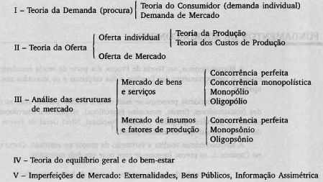
Divisão da microeconomia

Slide 4
Análise da demanda de mercado
FUNDAMENTOS DA TEORIA DA DEMANDA
Alicerces
Valor Utilidade ou bem-estar.
A utilidade representa o grau de satisfação ou bem-estar que os consumidores atribuem a bens e serviços que podem adquirir no mercado.
Valor Trabalho
A Teoria do Valor Trabalho considera que o valor de um bem se forma do lado da oferta, mediante os custos do trabalho incorporado ao bem.
Valor de uso
é a utilidade ou satisfação que o bem representa para o consumidor.
Valor de troca
O valor de troca forma-se pelo preço no mercado, pelo encontro da oferta e da demanda do bem ou serviço.
Demanda (ou procura) é a quantidade de determinado bem ou serviço que os consumidores desejam adquirir, num dado período, dada sua renda, seus gastos e o preço de mercado.

Slide 5
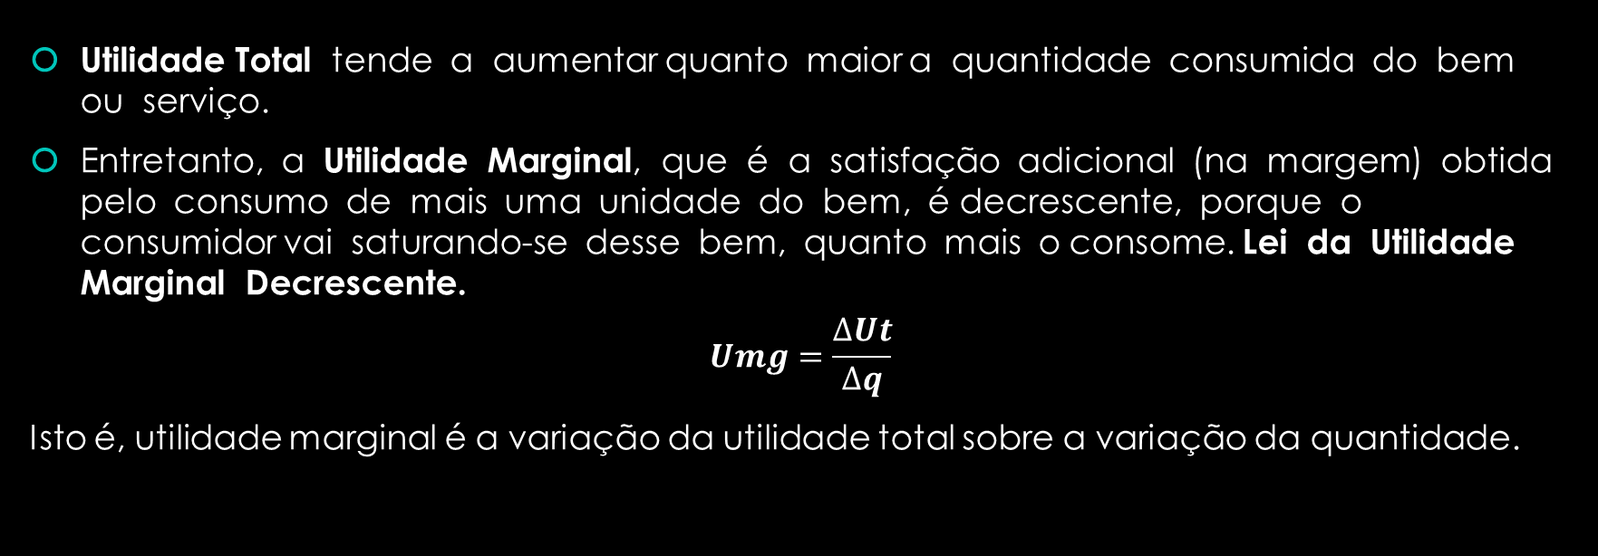
Conceitos de utilidade total e utilidade marginal
Utilidade Total tende a aumentar quanto maior a quantidade consumida do bem ou serviço.
Entretanto, a Utilidade Marginal, que é a satisfação adicional (na margem) obtida pelo consumo de mais uma unidade do bem, é decrescente, porque o consumidor vai saturando-se desse bem, quanto mais o consome. Lei da Utilidade Marginal Decrescente.
$$Umg=\frac{∆Ut}{∆q}$$
Isto é, utilidade marginal é a variação da utilidade total sobre a variação da quantidade.

Slide 6
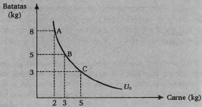
Curva de Indiferença
A curva de indiferença (C l) é um instrumental gráfico que serve para ilustrar as preferências do consumidor. E o lugar geométrico de pontos que representam diferentes combinações de bens que dão ao consumidor o mesmo nível de utilidade.

Slide 7
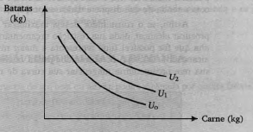
Características da Curva de Indiferença
Inclinação negativa.
Convexidade em relação à origem.
Cada curva representa determinado nível de utilidade. Quanto mais alta a Cl, maior a satisfação que o consumidor pode obter no consumo dos dois bens. Tem-se então um mapa de indiferença:

Slide 8
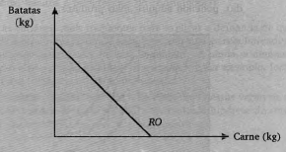
Restrição orçamentária
A restrição orçamentária é o montante de renda disponível do consumi dor, em dado período de tempo. Ela limita as possibilidades de consumo, condicionando quanto ele pode gastar.
Nesse sentido, define-se linha de preços ou reta orçamentária como as combinações máximas possíveis de bens, dados a renda do consumidor e os preços dos bens.

Slide 9
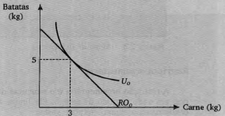
Assim, se o consumidor deseja maximizar seu nível de utilidade deverá procurar alcançar, dada sua restrição orçamentária, a curva de indiferença mais alta que for possível (que representa o maior nível de bem-estar que pode ser alcançado). Ou seja, o consumidor estará maximizando sua utilidade quando sua reta orçamentária tangenciar sua curva de indiferença, como se segue: Observe que é a reunião da curva de utilidade com a restrição orçamentaria do consumidor.
Equilíbrio do consumidor, no sentido de que, uma vez alcançado esse ponto, não haverá incentivos para que ele realize uma realocação de sua renda gasta no consumo dos dois bens. Em outras palavras, se o consumidor realocasse sua renda, reduzindo o consumo de um dos bens e aumentando o consumo do outro, o aumento de bem-estar gerado pelo maior consumo seria exatamente compensado pela redução do bem- estar decorrente da diminuição do consumo do primeiro bem.

Slide 10
VARIÁVEIS QUE AFETAM A DEMANDA
A demanda de um bem ou serviço pode ser afetada por muitos fatores, tais como:
• riqueza (e sua distribuição);
• renda (e sua distribuição);
• preço dos outros bens;
• fatores climáticos e sazonais;
• propaganda;
• hábitos, gostos, preferências dos consumidores;
• expectativas sobre o futuro;
• facilidades de crédito (disponibilidade, taxa de juros, prazos).

Slide 11

Relação entre a quantidade demandada e o preço do próprio bem
É a curva de demanda:
$q_{i}^{d}=f(p_{i})$ supondo que as outras variáveis são constantes, sendo $\frac{∆q_{i}^{d}}{∆p_{i}}$, que é a chamada Lei Geral da Demanda: a quantidade demandada de um bem ou serviço varia na relação inversa de seu preço, coeteris paribus.
Pare e pense:
Por que ocorre essa relação inversa entre o preço e a quantidade demandada de um bem ou serviço?

Slide 12
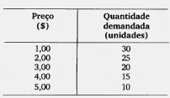
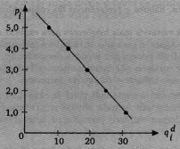
Assim, a curva convencional da demanda é negativamente inclinada. Ela expressa qual a escala de procura para o consumidor, ou seja, dados os preços, quanto o consumidor deseja adquirir. Por exemplo 1:

Slide 13
Elasticidade da curva de demanda
Um fator muito importante na curva de demanda é sua inclinação. Como a curva de demanda vem das
preferências individuais, sua inclinação por um certo produto depende basicamente de como os consumidores
reagem a mudanças no preço do produto.
Diz-se que a demanda por um bem é inelástica quando variações em seu preço levam a pequenas variações
na quantidade demandada. Demandas inelásticas são representadas por curvas bastante inclinadas.
Produtos com demanda inelástica
Sal
Gasolina

Slide 14
Diz-se que a demanda por um bem é elástica se os consumidores estão dispostos a comprar muito mais dele se o preço abaixa um pouquinho. Demandas elásticas são representadas por curvas com
pequena inclinação.
Produtos com demanda elástica
Uma certa marca de vinho barato
Laranja

Slide 15
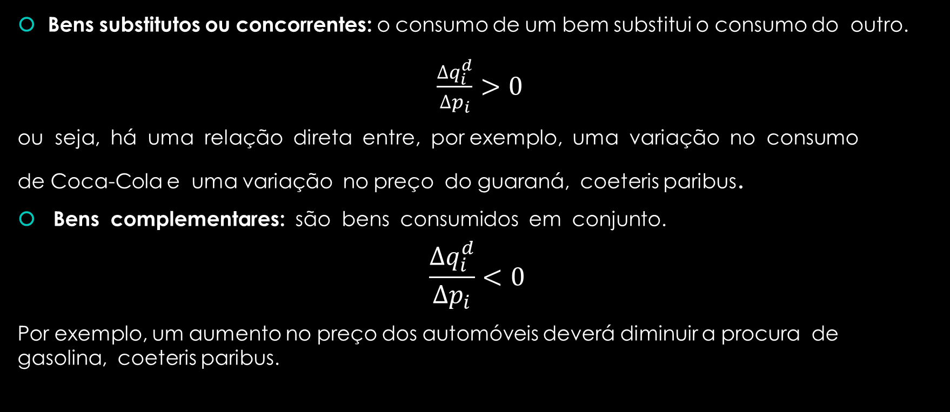
Relação entre quantidade demandada e preços de outros bens e serviços
Bens substitutos ou concorrentes: o consumo de um bem substitui o consumo do outro.
$\frac{∆q_{i}^{d}}{∆p_{i}}>0$
ou seja, há uma relação direta entre, por exemplo, uma variação no consumo
de Coca-Cola e uma variação no preço do guaraná, coeteris paribus.
Bens complementares: são bens consumidos em conjunto.
$$\frac{∆q_{i}^{d}}{∆p_{i}}<0$$
Por exemplo, um aumento no preço dos automóveis deverá diminuir a procura de gasolina, coeteris paribus.

Slide 16
Relação entre demanda de um bem e renda do consumidor (R)
Em relação à renda dos consumidores, podemos ter três situações distintas:
BEM NORMAL: aumentos da renda levam ao aumento da demanda do bem;
BEM INFERIOR: aumentos da renda levam à queda de demanda do bem: carne de segunda, roupas rústicas etc.;
BEM DE CONSUMO SACIADO OU NEUTRO: se aumentar a renda do consumidor, não aumentará a demanda do bem.

Slide 17
Paradoxo de Giffen
O Paradoxo ou Bem de Giffen é uma exceção à Lei Geral da Demanda, em que a curva de demanda é positivamente inclinada, ou seja, há uma relação direta, e não inversa, como usual, entre a quantidade demandada e o preço do bem. O bem de Giffen é um caso especial de bem inferior.

Slide 18
OBSERVAÇÕES ADICIONAIS SOBRE A DEMANDA
As variações da demanda dizem respeito ao deslocamento da curva da demanda, em virtude de alterações em p., p., R ou G (ou seja, mudanças na condição coeteris paribus). Por exemplo, supondo um aumento da renda do comsumidor, sendo um bem normal, ocorrerá um aumento da demanda (aos mesmos preços anteriores, o consumidor poderá comprar mais do que comprava antes)

Slide 19
Variação na quantidade demandada refere-se ao movimento ao longo da própria curva de demanda, em virtude da variação do preço do próprio bem p., manten
do as demais variáveis constantes (coeteris paribus)
O excedente do consumidor é o benefício líquido que o consumidor ganha por ser capaz de comprar um bem ou serviço. É a diferença entre a disposição máxima a pagar por parte do consumidor e o que ele efetivamente paga.
Exemplo: Dado um preço de mercado de $ 120, o consumidor estaria disposto a pagar até $ 200, pela primeira unidade, até $ 180 pela segunda unidade etc. No entanto, ele tem que pagar apenas o preço fixado pelo mercado. Em outras palavras, está auferindo um benefício (uma utilidade marginal ou adicional), acima do custo efetivo do produto, ganhando um “excedente de utilidade” , que pode ser medido pela área hachurada no diagrama a.

Slide 20
Formato da curva de demanda
A curva de demanda pode ser calculada estatisticamente, empiricamente, baseada em dados da realidade. Como já observamos anteriormente, a metodologia para estimá-la é detalhada nos cursos de Estatística Econômica e Econometria. Podemos ter funções do tipo linear, potência, hiperbólica etc., de pendendo dos dados numéricos coletados.

